Slide 1
第五章 电磁感应和暂态过程
法拉第电磁感应定律
动生电动势
感生电动势
互感和自感
暂态过程
作业：
P₂₇₂ 5.1—2、5、6； P₂₈₂ 5.2—5,6

Slide 2
电磁感应现象的发现
1820年，奥斯特发现电流产生磁场，建立了电与磁之间的联系。
磁能否产生电？
1822年，安培发现一个电流能够感应出另外一个电流，但未能足够重视。
American Journal of Physics 54, 306–311 (1986)

Slide 3
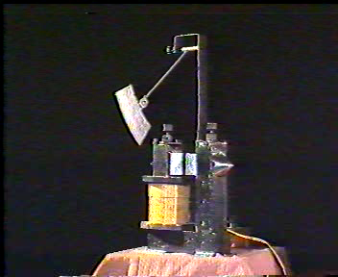
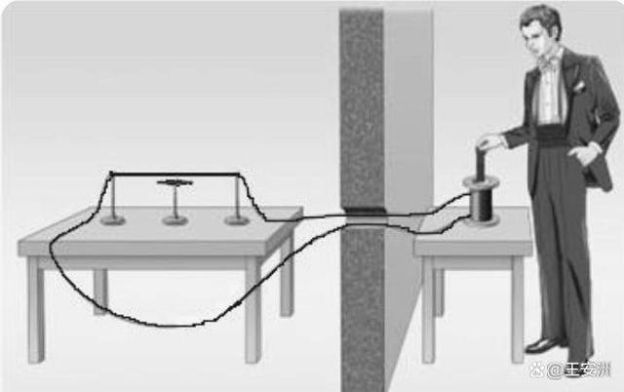
电磁感应现象的发现
1822年阿喇果发现金属表面放置一定频率振动的磁针，其运动受到阻尼。（电磁阻尼现象，当时未能识别，无从解释).
1824年，阿喇果根据这个现象做了铜盘实验，发现转动的铜盘会带动上方自由悬挂的磁针旋转。
1825年，科拉顿研究了电磁感应现象，但未能成功。
电磁阻尼现象
阿拉果圆盘实验_哔哩哔哩_bilibili
科拉顿研究电磁感应现象

Slide 4
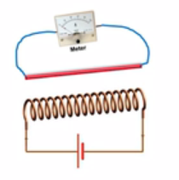
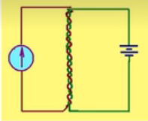
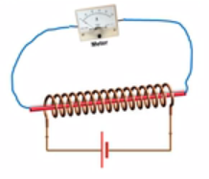
法拉第早期工作（1824-1828）
实验一
实验二
三个实验都没有探测到电磁感应现象！
实验三

Slide 5
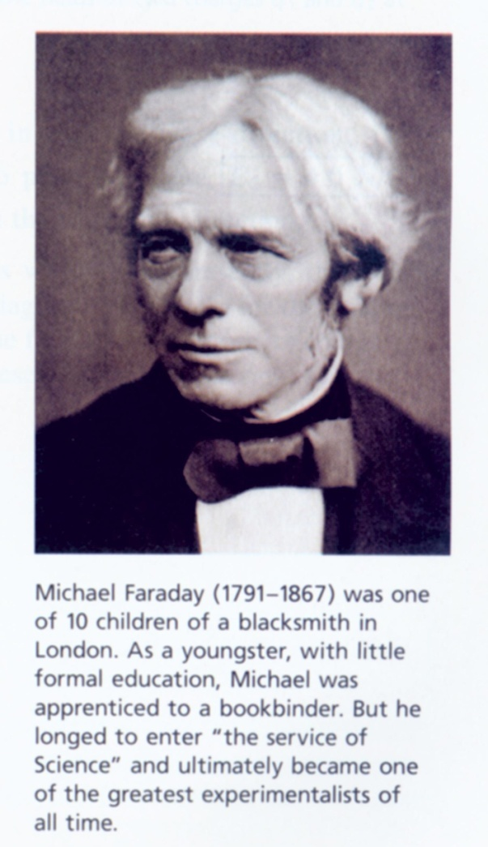
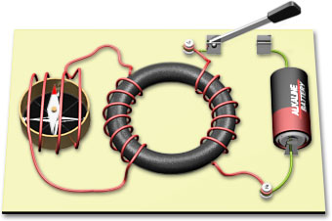
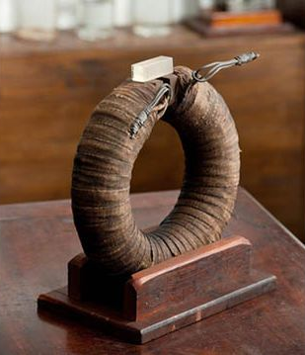
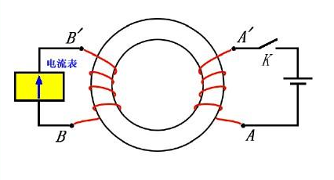
法拉第的发现
1831年8月29日 Faraday 的电磁感应实验取得成功。

Slide 6
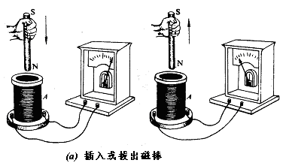
电磁感应现象（四个实验）
实验一：空心线圈与一个电流计构成一个未接电源的电路：
插入或拔出线圈时电流表有示数
磁铁运动 感应电流
Notes:
空心线圈与一个电流计构成一个电路，未接电源，在磁棒插入线圈的过程中，电流计的指针偏移，插入的速度越快，指针偏转越厉害，当磁棒运动停止时，指针回到零点。在磁棒抽出时，指针反向偏转。这说明，磁铁的运动使线圈电路中产生了感应电动势，从而产生感应电流，感应电动势的大小与线圈和磁棒的相对运动速度有关。

Slide 7
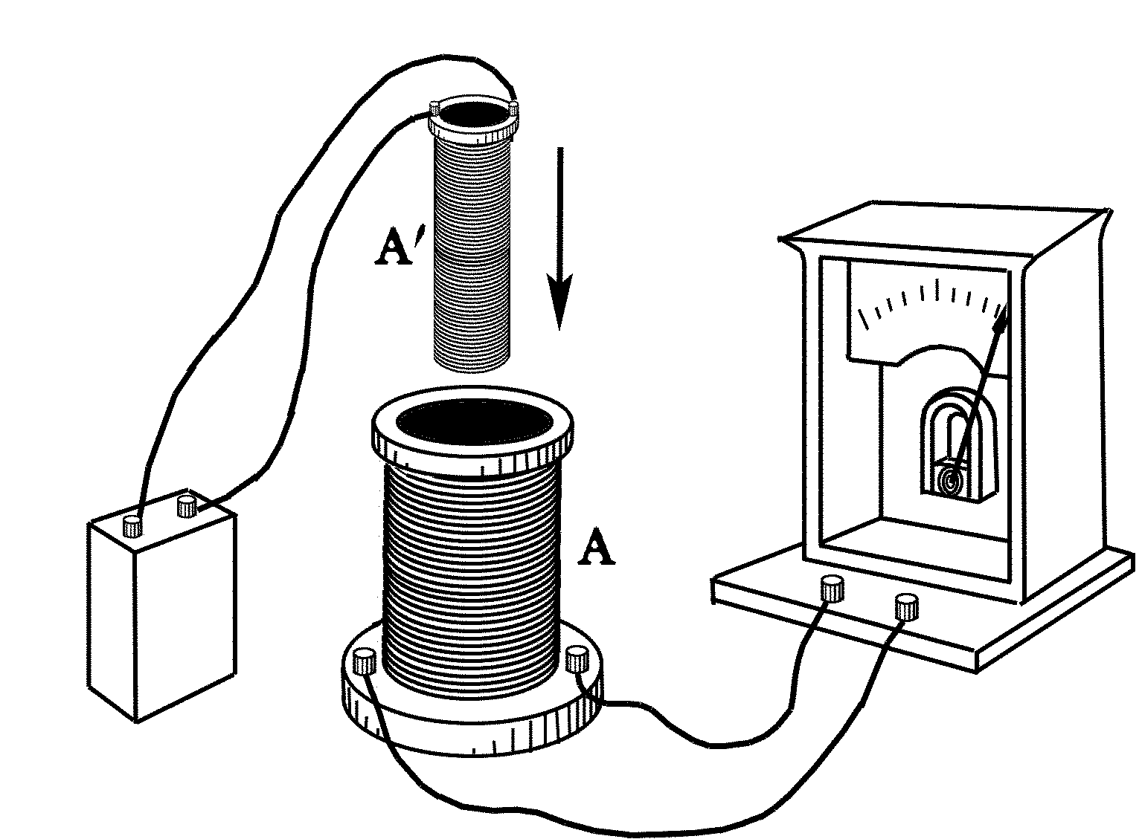
实验二
载流线圈运动 感应电流

Slide 8
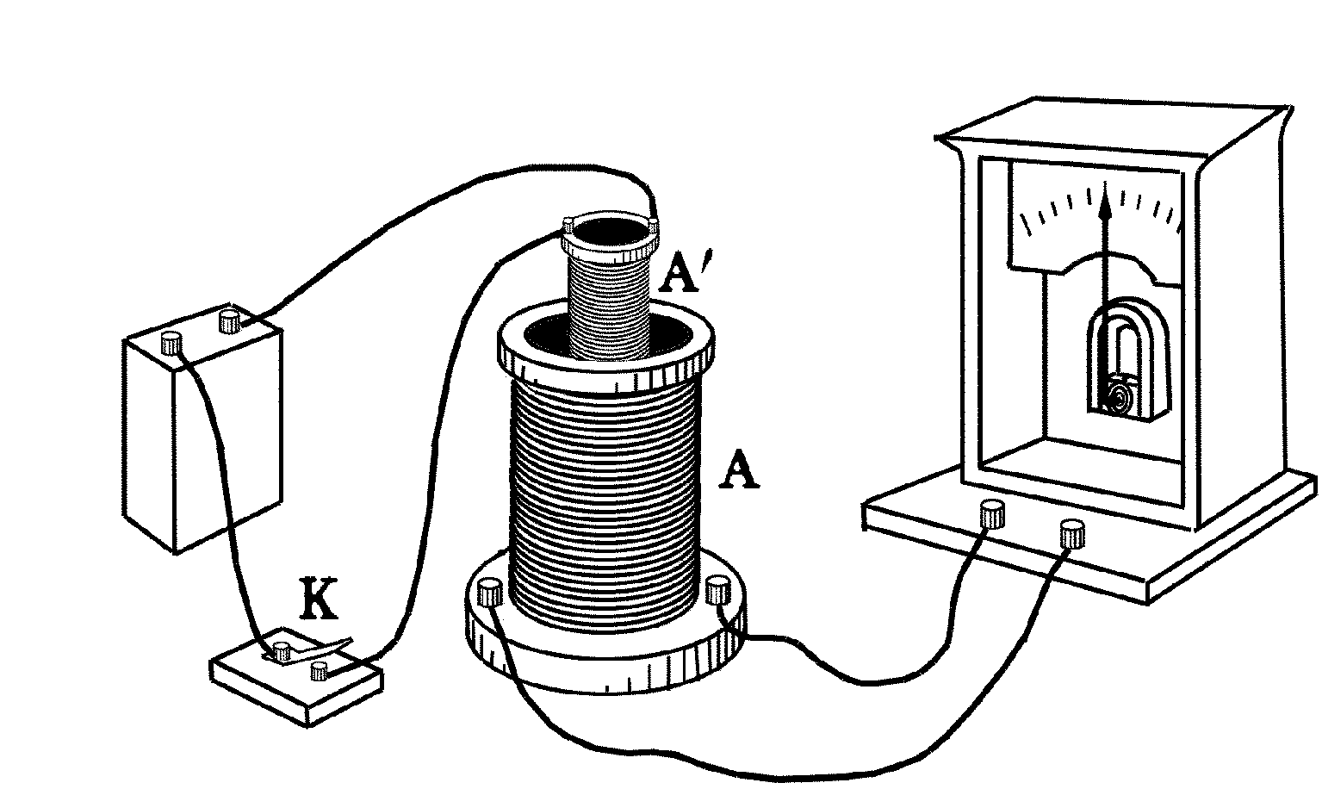
实验三：
电键合上或断开时电流表偏转
变化的电流 感应电流
三个实验共同点：只要线圈A处的磁场发生变化，线圈A中就会产生电流。

Slide 9
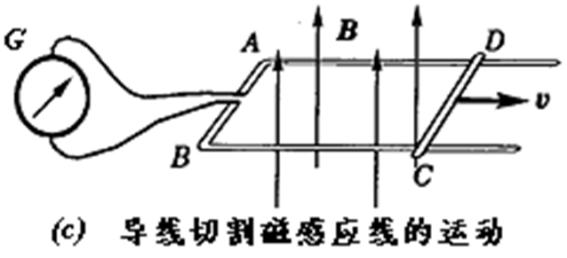
实验四
导线运动时回路中产生电流
只要闭合线圈的面积发生变化，线圈中就会产生电流。
Notes:
接电流表的导体框ABCE放于均匀磁场中，磁场B垂直于框平面，当CD无摩擦向右滑动时，电流计指针偏转，速度越大偏转越厉害。EF反向运动时，电流计指针反向偏转。

Slide 10
法拉第电磁感应定律
线圈处磁场的变化 感应电流
线圈面积的变化 感应电流
线圈的磁通变化
感应电动势
1832年，法拉第发现，在相同条件下，不同金属导体中产生的感应电流与导体的导电能力成正比。他意识到感应电流是由与导体性质无关的感应电动势产生的。他相信，即使没有闭合电路，感应电动势依然存在。

Slide 11
法拉第电磁感应定律
当穿过回路的磁通量发生变化时，回路中就产生感应电动势，回路中感应电动势的大小与穿过回路磁通量随时间的变化率成正比。
1845年，Neumann采用理论分析的方法，给出了电磁感应定律的数学形式。
N匝线圈:
总感应电动势:
是磁通匝链数(全磁通）

Slide 12
感应电动势的方向
电动势是标量，正负只有相对意义。
选定回路的绕行方向和曲面法线方向（通过右手螺旋法则统一起来）
感应电动势为正，表示与选定方向相同。

Slide 13
确定感应电动势的方向
若Φ增加,
若Φ减小,
则 ε_{i}<0
则 ε_{i}>0
与正方向相同
与正方向相反

Slide 14
若 增加,
若 减小,
则 ε_{i}>0
与正方向相同
则 ε_{i}<0
与正方向相反

Slide 15
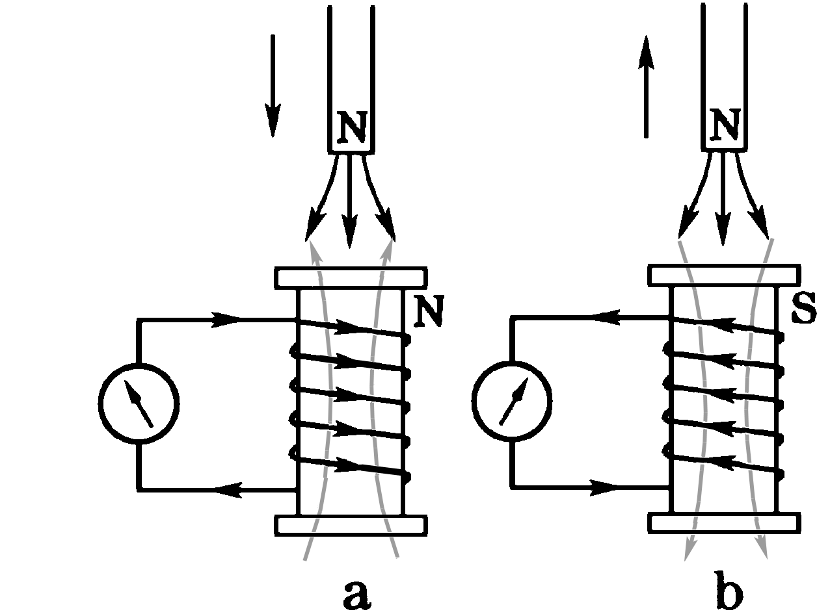
楞次定律
1832年，楞次在他的《论如何确定有电动力感应所引起的伽伐尼电流方向》一文中，提出了如下规律：
闭合回路中感应电流的方向，总是使得感应电流所激发的磁场阻碍引起感应电流的磁通量的变化 。
等价表述：感应电流的效果总是反抗引起感应电流的原因。
感应电流只有按照楞次定律所规定的方向流动才能符合能量守恒定律。

Slide 16
电磁感应现象的应用
—涡流与趋肤效应

Slide 17
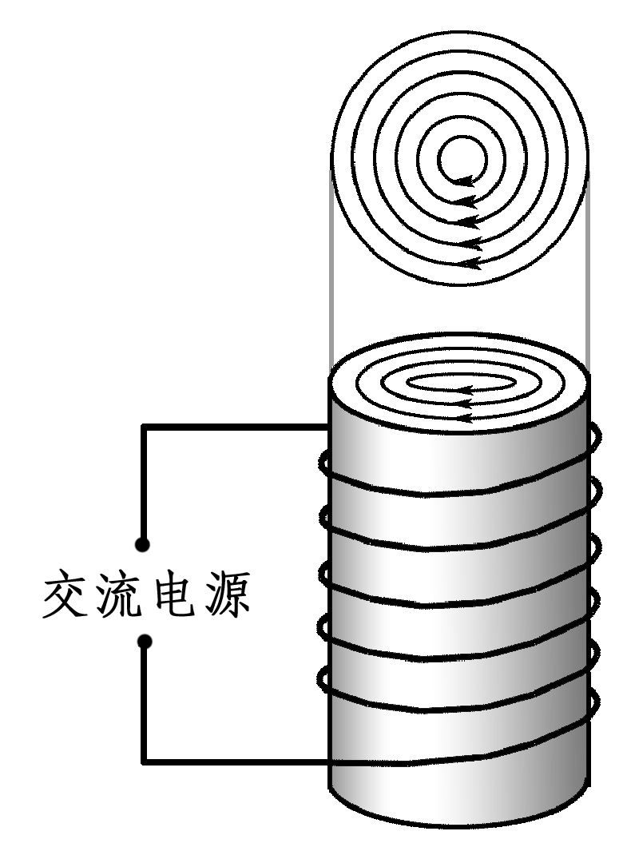
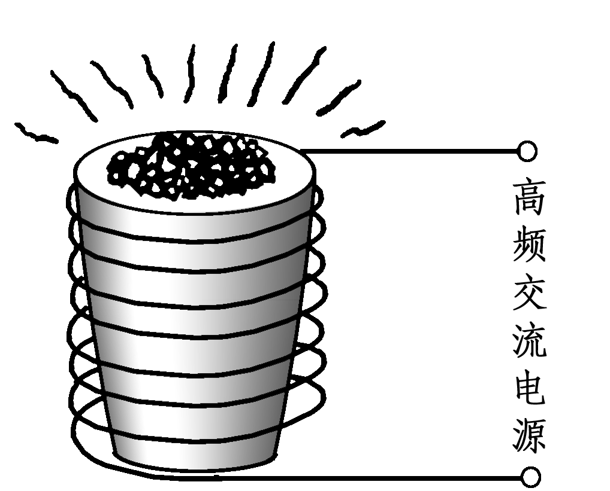
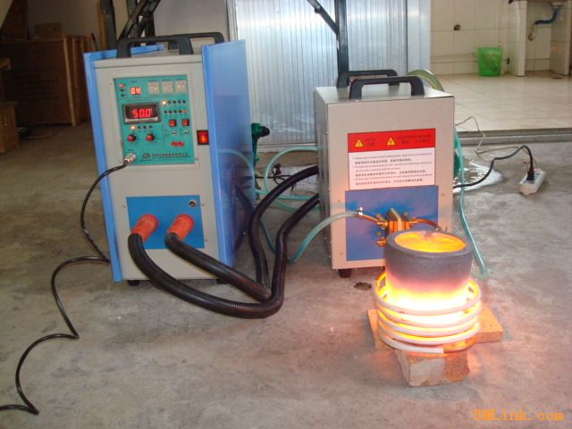
涡电流
处于变化的磁场中的螺绕环能够产生感应电流。
大块金属处于变化磁场中或在磁场中运动时，其中产生的感应电流呈涡旋状——涡电流
大块金属电阻小，涡电流大，释放大量热量。
高频感应加热

Slide 18
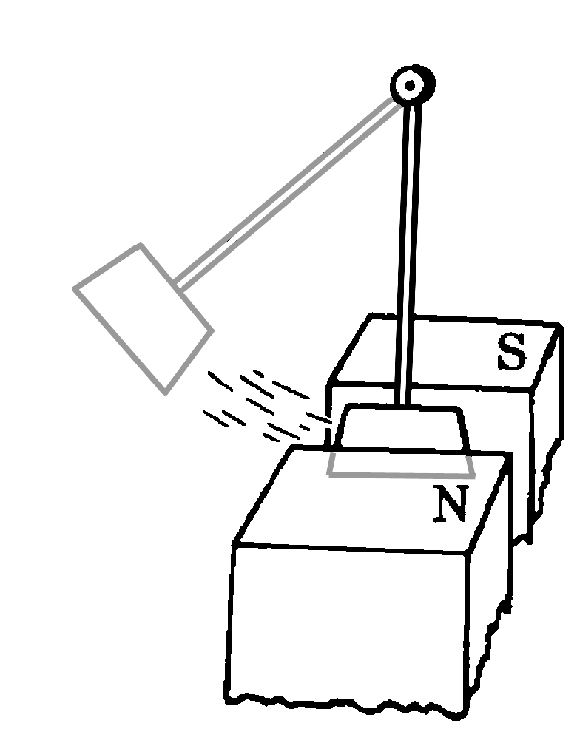
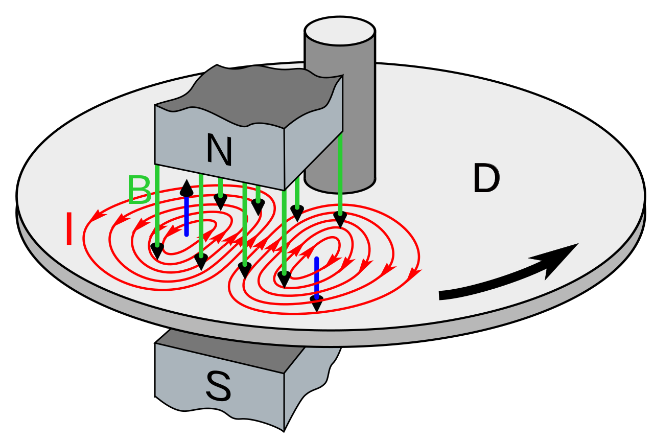
电磁阻尼
涡电流在磁场中所受到安培力

Slide 19
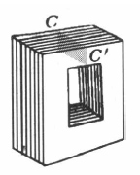
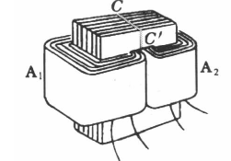
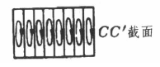
抑制涡流损耗
割断了大的涡流
将铁芯材材料做成多层结构（层与层之间绝缘）可以降低涡流损耗。
还可以采用增加材料的电阻率来抑制涡流损耗(比如铁氧体)。

Slide 20
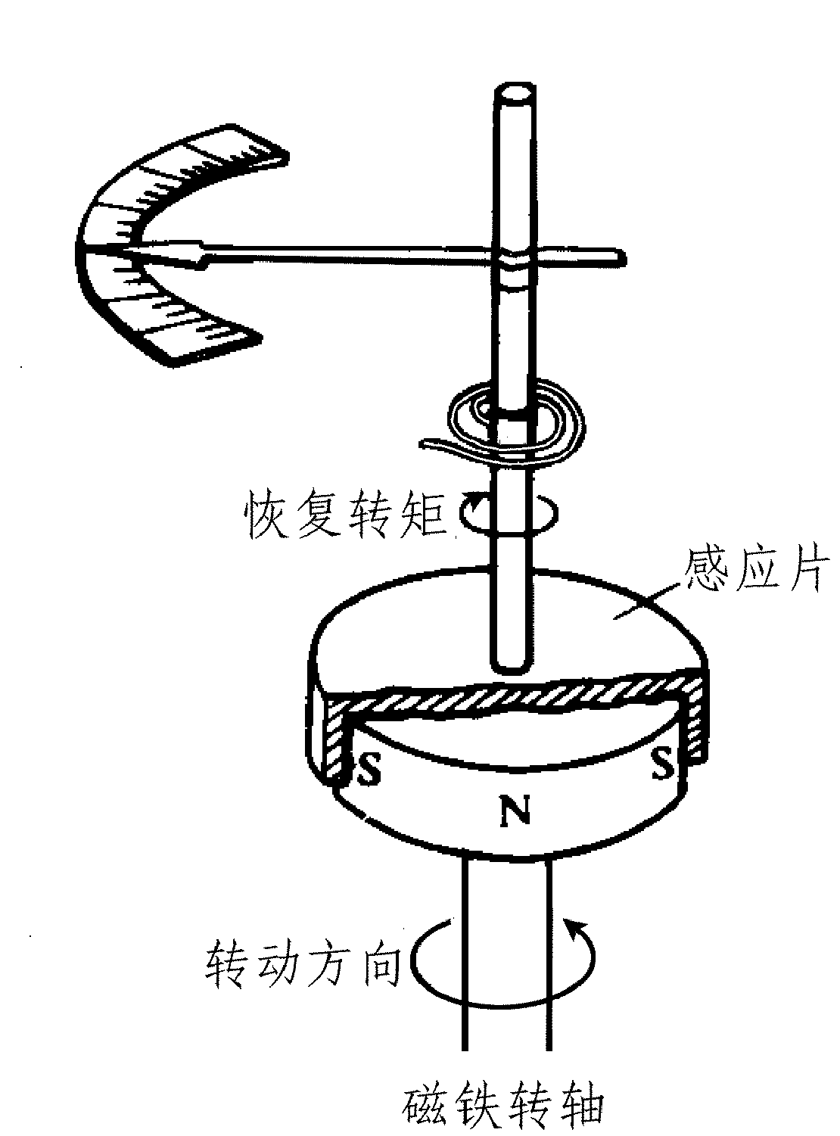
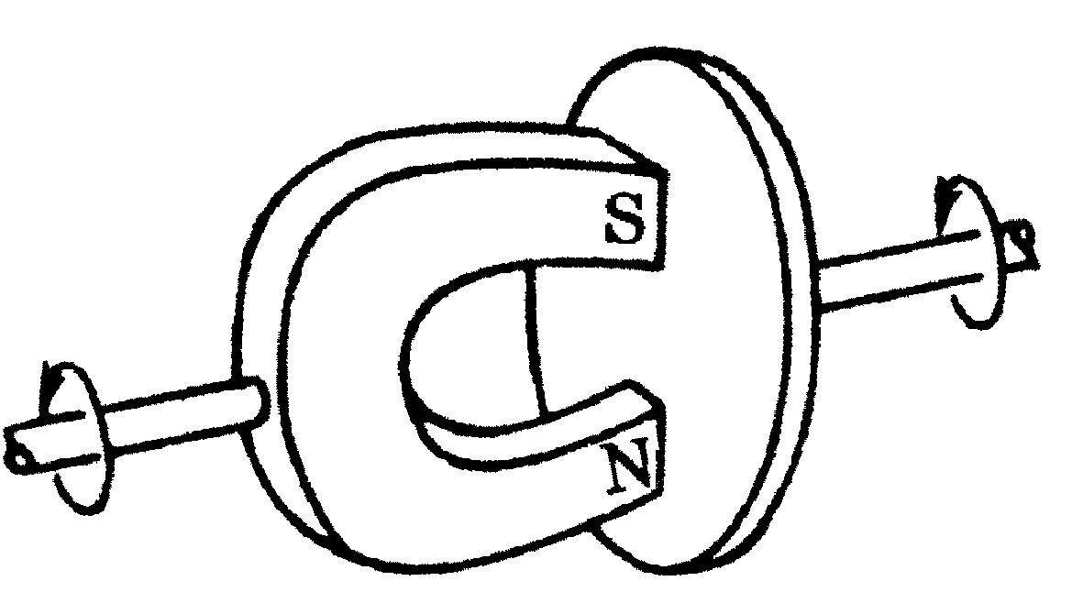
其它应用:
转速计
电磁驱动
来看看电磁驱动_哔哩哔哩_bilibili

Slide 21
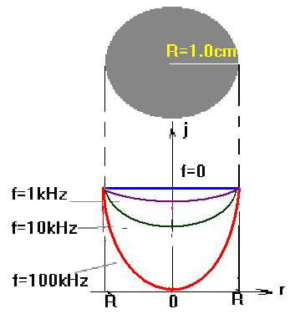
趋肤效应
由于传输高频信号时有趋肤效应存在，电流分布在圆柱体表面
例如一根半径R＝1.0cm 的铜导线，其截面上的电流密度随频率变化的情况如图所示

Slide 22
趋肤效应的物理机制
I 变化
B 变化
在一个周期内大部分时间里轴线附近I与I’方向相反
而表面附近I和I’同向
所以轴线附近的电流被削弱, 表面附近的电流被加强
I
B
B

Slide 23
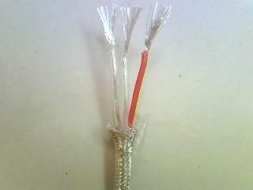
趋肤效应的后果及应用
传输交变信号时，由于趋肤效应会使导线的有效截面减少，从而使等效电阻增加。
改善方法：
采用相互绝缘的细导线束来代替总截面积与其相等的实心导线。
另一种方法是在导线表面镀银。
趋肤效应的应用：表面淬火
给导体通上高频电流，由于趋肤效应，导体表面首先被加热，迅速达到可淬火的温度，而内部温度较低，这时立即淬火使之冷却，表面就会变硬，而内部保持原有韧性。

Slide 24
趋肤深度
高频电流通过导线时，越靠表面电流密度越大。
电流密度
R
μ
j
j₀
d_{S} — 趋肤深度
i
σ
j
f —频率
d
j₀
j
0
R
r

Slide 25
§5.2 动生电动势和感生电动势
根据电磁感应定律
分析各种产生感应电动势的现象，感应电动势可分为以下两类

Slide 26
电动势
电动势：把单位正电荷从负极通过电源内部移到正极时，非静电力所做的功
非静电力是形成电势差的根本原因，方向从负极到正极。
电动势是反映电源性能的物理量，与外电路是否接通无关。

Slide 27
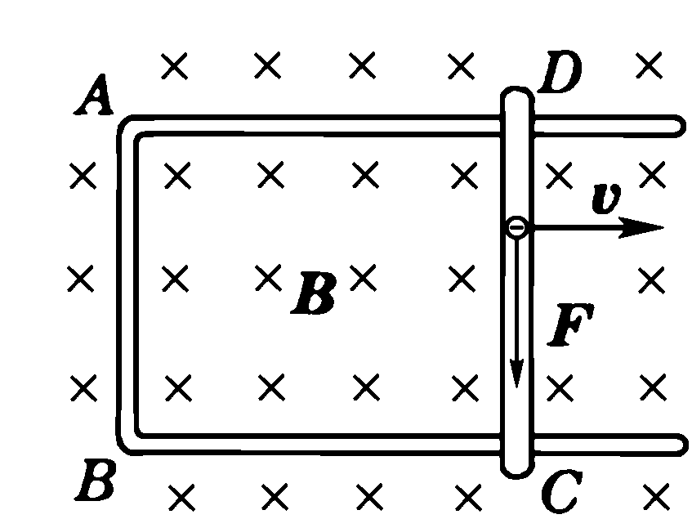
动生电动势
导体棒在磁场中运动
动生电动势实质上是洛仑兹力的结果。
矢积 与 成锐角时， 为正；成钝角时 为负；
为正(负)时，表示电动势方向顺(逆)着 的方向。
对于闭合回路

Slide 28
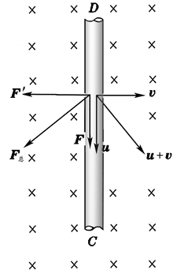
问 题
洛仑兹力永远不对电荷做功，这里又可以作为非静电力做功产生感应电动势，两者是否有矛盾？
：棒在磁场中运动速度
：电子相对于导体的定向运动速度
：电子总速度
不做功
考虑两个分力：
驱动电子运动形成电流，做正功
阻碍导体棒运动，做负功——安培力
两个力所做的功的代数和为零——洛仑兹力不做功

Slide 29
洛仑兹力起到了传递能量的作用
机械能
电能
热能
外力克服F’做功,通过F转化为产生感应电动势
形成电流

Slide 30
动生电动势的计算
例 : 长为L的导体棒在垂直于均匀磁场的平面上以角速度 ω 沿逆时针方向作匀速转动， 求感应电动势？
ω
解: l 处取棒元dl,棒元上产生的动生电动势为
L
dl
O
B
动生电动势的方向由端点指向圆心, O点为正极。
或者用法拉第电磁感应定律

Slide 31
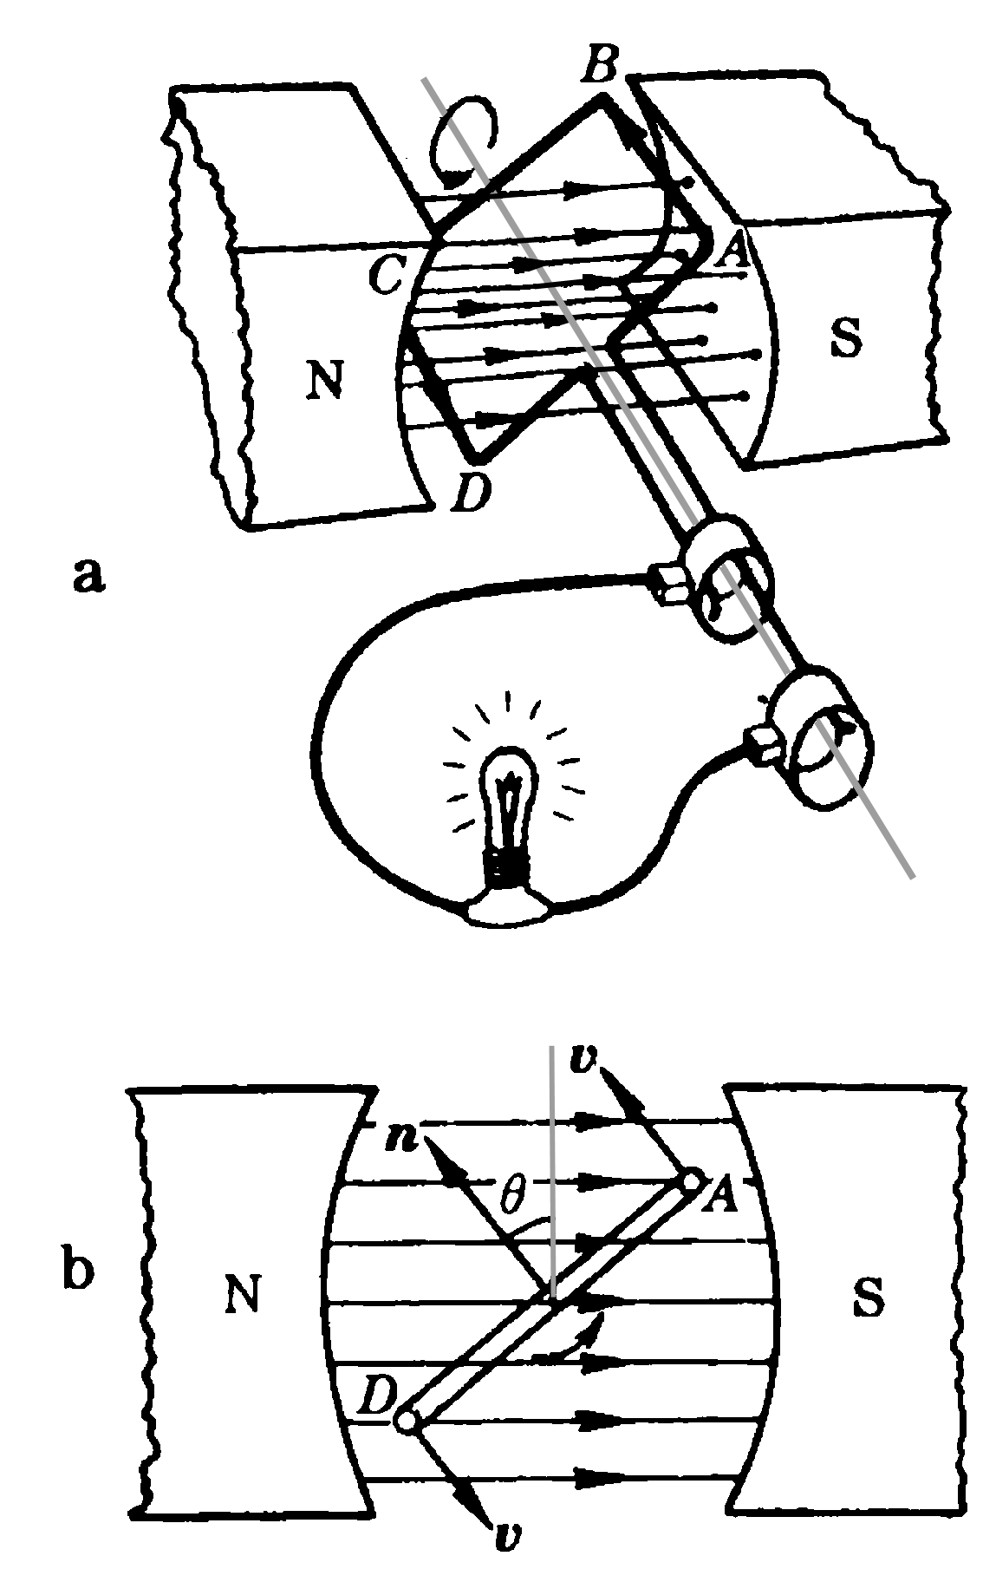
交流发电机
爱迪生：发明了直流发电机和输电系统（小规模）
特斯拉：发明了交流发电机和电力系统，开创了电气革命新里程
把电能转为实际应用的技术

Slide 32
交流发电机的电动势
AB段的电动势
CD段的电动势
∵回路中两个电动势方向相同

Slide 33
交流发电机的电动势

Slide 34
小 结
1. 法拉第电磁感应定律
当穿过回路的磁通量发生变化时，回路中就产生感应电动势，回路中感应电动势的大小与穿过回路磁通量随时间的变化率成正比。
2.动生电动势及其物理本质
物理本质：洛伦兹力
3.电磁感应现象及应用：涡流、趋肤效应、交流发电机

